Slide 1


Slide 2

ระเบียบวาระที่ 1
เรื่องที่ประธานแจ้งที่ประชุมทราบ

Slide 3
ระเบียบวาระที่ 2
รับรองรายงานการประชุม

Slide 4
ระเบียบวาระที่ 3
เรื่องเสนอเพื่อทราบ

Slide 5
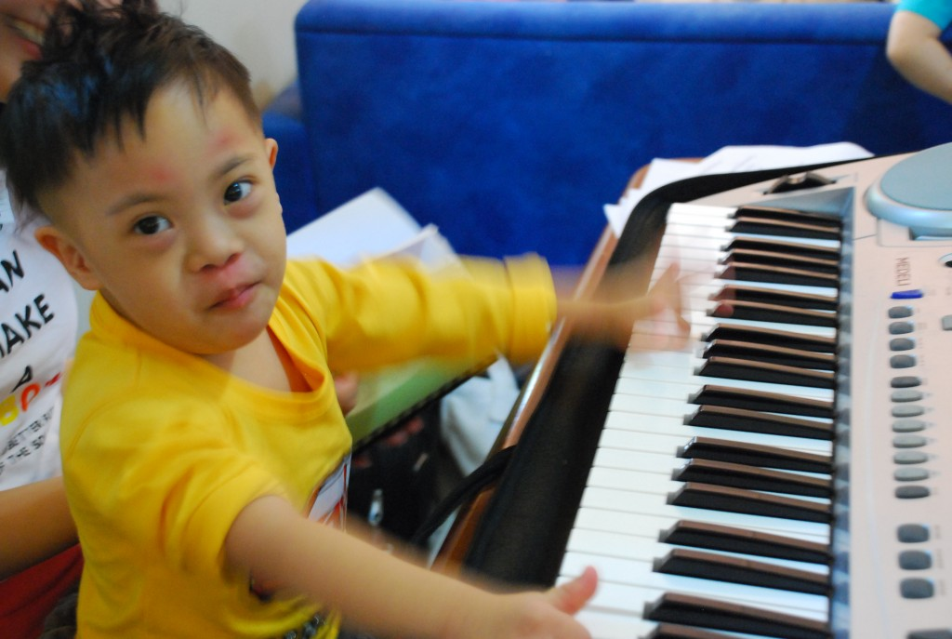
ภาวะบกพร่องทางสติปัญญา
(Intellectual Disabilities)
๓.๑ ความรู้พื้นฐานภาวะบกพร่องทางสติปัญญา

Slide 6
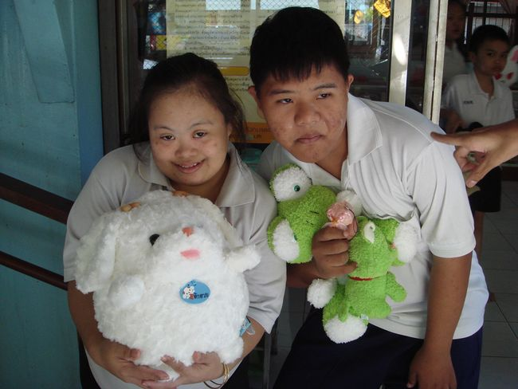
ภาวะบกพร่องทางสติปัญญา
Intellectual Disabilities
ในปัจจุบัน ใช้คำว่า “บกพร่องทางสติปัญญา (Intellectual Disabilities)” แทน
“ภาวะปัญญาอ่อน (Mental Retardation)”

Slide 7
ภาวะบกพร่องทางสติปัญญา
คืออะไร?
เป็นความผิดปกติที่เกิดขึ้นใน developmental period ส่งผลให้เกิดความบกพร่อง มีข้อจำกัดด้านสติปัญญาและความสามารถในการปรับตัว ใน 3 domains หลัก ได้แก่
  The conceptual domain (ความคิด)
  The social domain (สังคม)
  The practical domain (การกระทำ)

Slide 8
สาเหตุ
เกิดจากปัจจัยต่างๆ ในด้านชีวภาพ สังคมจิตวิทยา
อาจเกิดจากหลายๆ ปัจจัยร่วมกัน
ประมาณ ร้อยละ 30-50 ของภาวะบกพร่องทางสติปัญญาเท่านั้นที่ทราบสาเหตุ
สาเหตุ แบ่งเป็น
1. กรรมพันธุ์
2. ทางชีวภาพ
3. สิ่งแวดล้อม

Slide 9
สาเหตุทางกรรมพันธุ์
เป็นความผิดปกติที่ได้รับการถ่ายทอดมาแต่กำเนิดทำให้เกิดความพิการทางสติปัญญา ร่วมกับความพิการทางกาย
พบไม่เกิน 40% ของสาเหตุความบกพร่องทางสติปัญญา
ตัวอย่าง เช่น กลุ่มอาการดาวน์ (Down syndrome)
กลุ่มอาการโครโมโซมเอ็กซ์เปราะ (Fragile X syndrome)

Slide 10
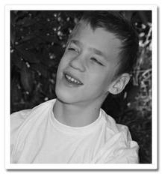
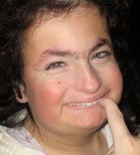
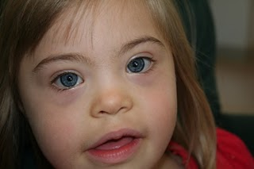
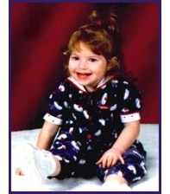
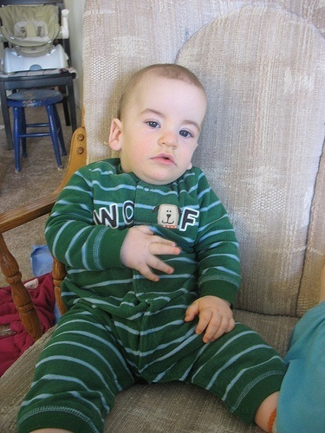
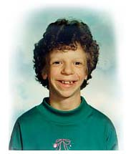
กลุ่มโรคที่เกิดจากความผิดปกติของโครโมโซม
Down syndrome
Fragile X syndrome
Trisomy 18 (Edwards' syndrome)
William syndrome
Angelman syndrome
Prader - willi syndrome

Slide 11
สาเหตุทางชีวภาพ
สาเหตุที่เกิดจากสิ่งต่างๆที่มีผลกระทบต่อชีวิต ส่งผลให้พัฒนาการของสมองบกพร่องหรือหยุดชะงัก
ซึ่งเกิดขึ้นในระหว่างการเจริญเติบโตในระยะใดระยะหนึ่ง เช่น
  ขณะตั้งครรภ์ สาเหตุของความพิการทางสติปัญญาในขณะตั้งครรภ์ เช่น มารดาติดเชื้อ มารดาดื่มสุราหรือได้รับสารพิษขณะตั้งครรภ์ เป็นต้น
  ขณะคลอด ทำให้เกิดความพิการทางสติปัญญาได้ เช่น
  การคลอดก่อนกำหนด หรือการบาดเจ็บขณะคลอด เป็นต้น
  หลังคลอด ทำให้เกิดความพิการทางสติปัญญาได้ เช่น
  การติดเชื้อทางระบบประสาท ขาดสารอาหาร ได้รับความกระทบกระเทือนทางสมอง เป็นต้น

Slide 12
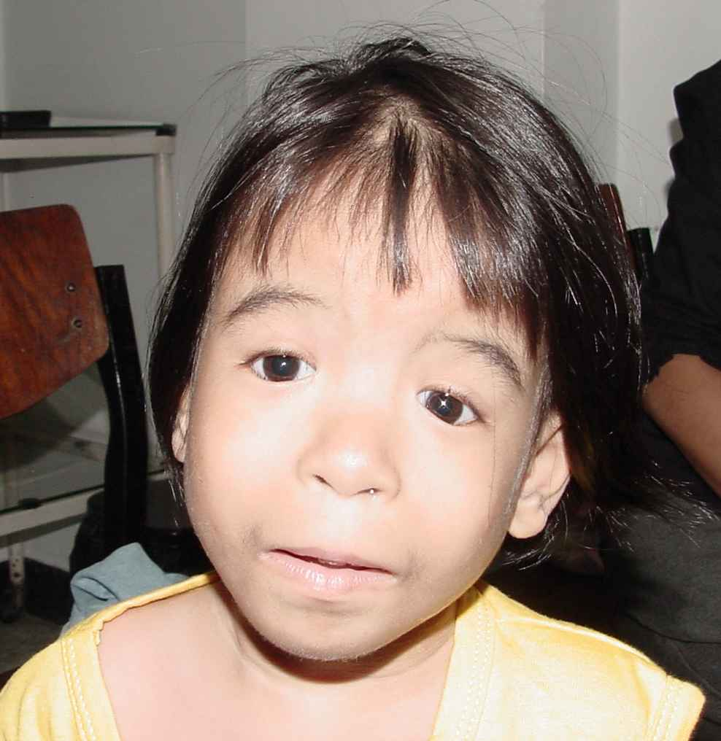
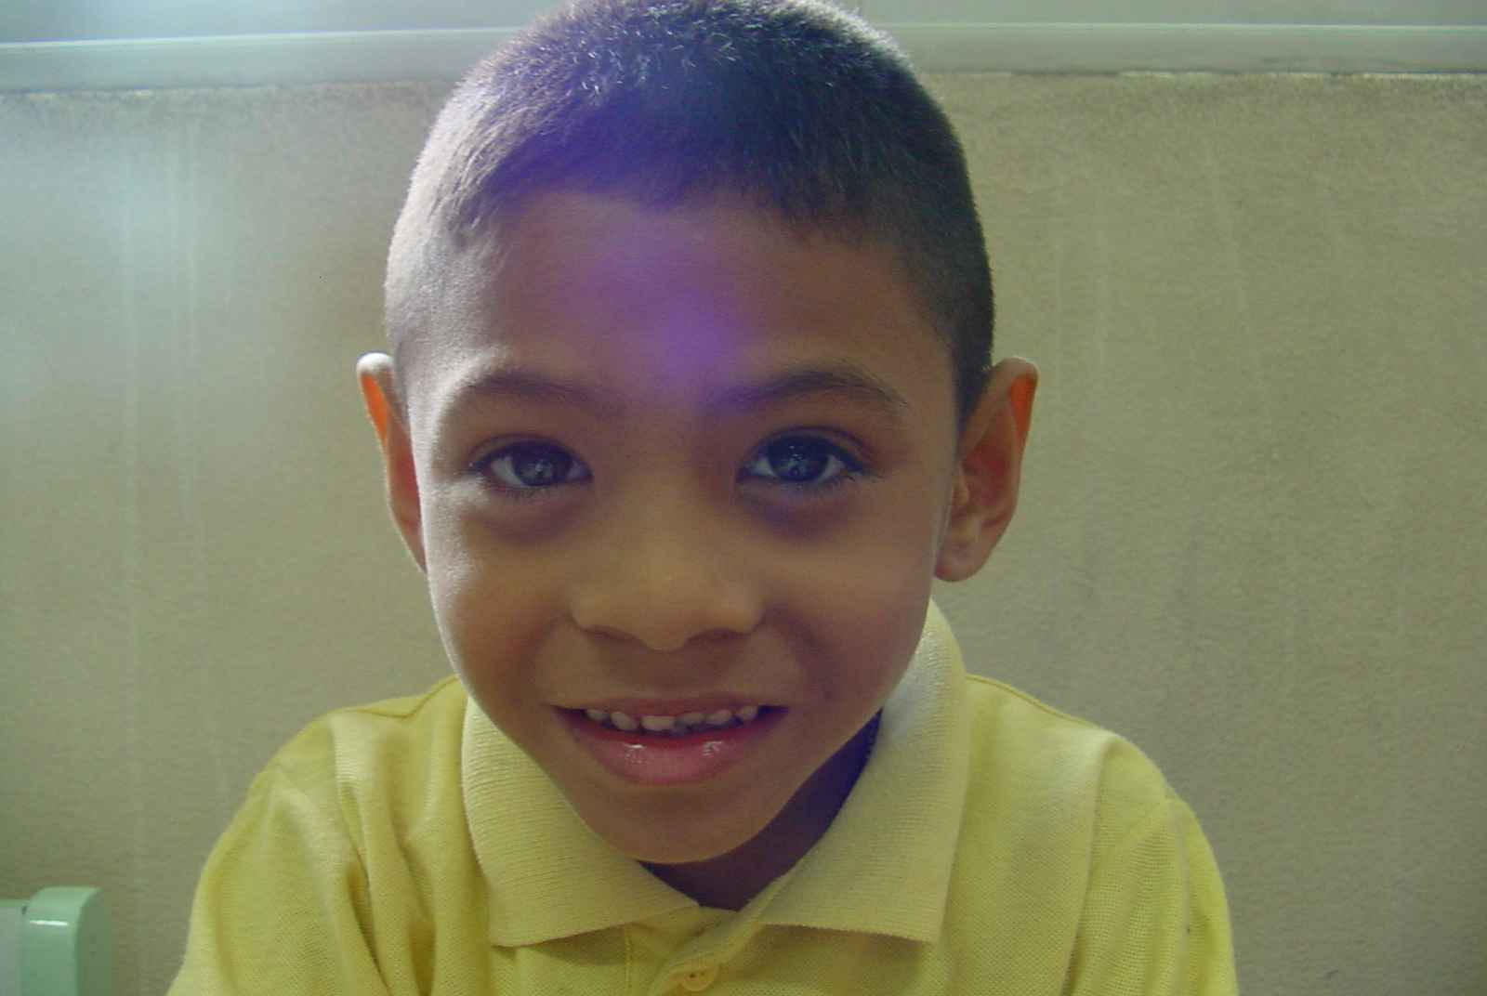
Fetal Alcohol Syndrome
เด็กที่เกิดจากมารดาที่ดื่มแอลกอฮอล์ช่วงตั้งครรภ์

Slide 13
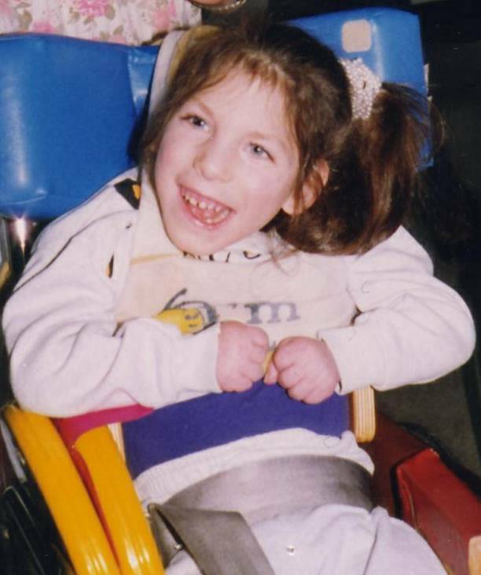
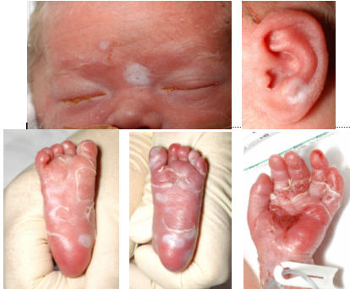
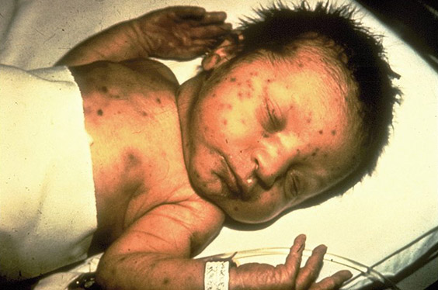
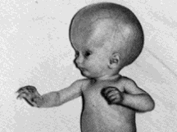
การติดเชื้อระหว่างตั้งครรภ์
Congenital Syphilis
Congenital CMV
Congenital Toxoplasmosis
Congenital Rubella

Slide 14
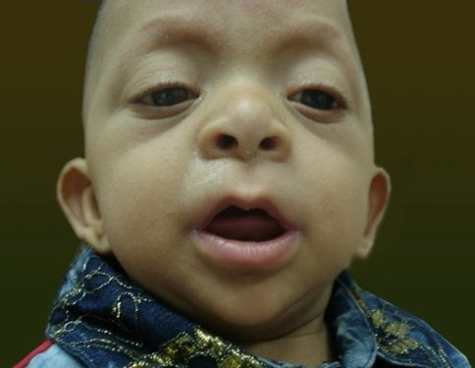
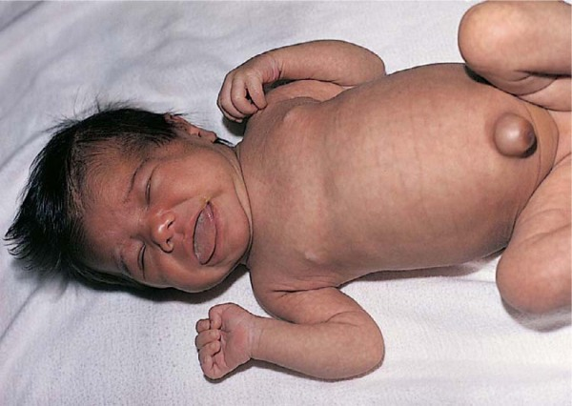
โรคเอ๋อ หรือ ภาวะขาดฮอร์โมนไทรอยด์
(Cretinism)

Slide 15
สาเหตุจากสิ่งแวดล้อม
การขาดสิ่งแวดล้อมที่มีส่วนช่วยให้เกิดการเรียนรู้ เช่น
  ในเด็กที่ถูกละเลยทอดทิ้ง
  เด็กที่ถูกทารุณกรรม
  ในครอบครัวที่พ่อแม่มีฐานะยากจน ขาดการศึกษาขาดความรู้

Slide 16
การวินิจฉัยโรค
มีความบกพร่องด้านสติปัญญา ซึ่งครอบคลุมความสามารถด้านต่างๆ เช่น การให้เหตุผล การแก้ไขปัญหา การวางแผน การคิดเชิงนามธรรม การตัดสินใจ การเรียนรู้ การเรียนรู้ผ่านประสบการณ์
ความบกพร่องดังกล่าว ถูกยืนยันโดยการประเมินทางคลินิกและการทำแบบทดสอบสติปัญญาที่มีมาตรฐาน คะแนนต่ำกว่ามาตรฐาน 2 SD ซึ่งแสดงให้เห็นว่ามีความบกพร่องทางสติปัญญาชัดเจน มักจะมีIQ ต่ำกว่า 70 คะแนนลงมา

Slide 17
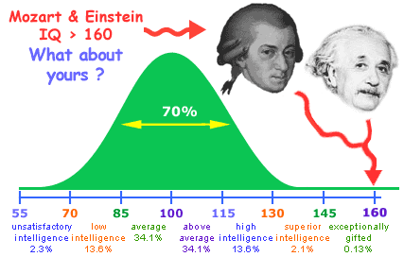

Slide 18
การวินิจฉัยโรค (ต่อ)
B. มีความบกพร่องด้านการปรับตัว (Adaptive functioning)
เป็นผลให้ไม่สามารถมีระดับพัฒนาการ การดำรงชีวิตอิสระและการรับผิดชอบต่อสังคมที่เป็นปกติได้
รวมไปถึงทักษะเรื่องดำรงชีวิตตามลำพังหรือการรับผิดชอบตนเอง มีความจำกัดในการดำรงชีวิต ตั้งแต่ 1 ด้านขึ้นไป จากทั้งหมด 3 ทักษะ คือ ทักษะการสื่อสาร การมีส่วนร่วมในสังคม และการดำรงชีวิตโดยอิสระในสิ่งแวดล้อมหลายแห่ง เช่น บ้าน โรงเรียน ที่ทำงานและชุมชน
C. ความจำกัดเหล่านี้ เกิดขึ้นตั้งแต่เริ่มมีพัฒนาการ
ใช้เครื่องมือประเมินวุฒิภาวะทางสังคม

Slide 19
การแบ่งภาวะบกพร่องทางสติปัญญาตามระดับความรุนแรง ระดับความช่วยเหลือที่ต้องการและร้อยละที่พบ
ระดับความรุนแรง | ระดับ IQ | ระดับความช่วยเหลือที่ต้องการ | ร้อยละ ที่พบ
บกพร่องทางสติปัญญาเล็กน้อย (Mild Intellectual disability) บกพร่องทางสติปัญญาปานกลาง (Moderate Intellectual disability) บกพร่องทางสติปัญญารุนแรง (Severe Intellectual disability) บกพร่องทางสติปัญญารุนแรงมาก (Profound Intellectual disability) | 50-70 35-49 20-34 <20 | ต้องการความช่วยเหลือเป็นครั้งคราว ต้องการความช่วยเหลือปานกลาง ต้องการความช่วยเหลือมาก ต้องการความช่วยเหลือตลอดเวลา | 85 10 3-4 1-2

Slide 20
ภาวะบกพร่องทางสติปัญญาเล็กน้อย
พบได้ประมาณ 85 % ของ ID ทั้งหมด
มักได้รับการวินิจฉัยเมื่อเด็กเข้าสู่วัยเรียนแล้ว
ส่วนใหญ่เรียนได้ถึงชั้นประถมศึกษาปีที่ 6 หรือสูงกว่า
เมื่อเป็นผู้ใหญ่สามารถทำงาน แต่งงาน ดูแลครอบครัวได้ แต่อาจต้องการความช่วยเหลือบ้างเป็นครั้งคราวเมื่อมีปัญหาชีวิตหรือหน้าที่การงาน
มักไม่พบสาเหตุทางพยาธิสภาพ
พัฒนาการสูงสุดของเด็กกลุ่มนี้เท่ากับเด็กอายุ 9 - 12 ปี

Slide 21
ภาวะบกพร่องทางสติปัญญาปานกลาง
พบประมาณ 10 % ของ ID ทั้งหมด
มักได้รับการวินิจฉัยตั้งแต่วัยก่อนเรียน เมื่ออายุประมาณ 2-3 ปี
มักจะมีทักษะในการสื่อสาร แต่จะมีข้อจำกัดในการสื่อสารที่มีความซับซ้อน
กิจวัตรประจำวันมักจะทำได้ภายใต้การควบคุมดูแล

Slide 22
ภาวะบกพร่องทางสติปัญญาปานกลาง
สามารถเรียนได้ถึงชั้นประถมศึกษาปีที่ 2-3 ในวัยเรียน
มักต้องการ การจัดการศึกษาพิเศษ
สามารถเรียนรู้การเดินทางตามลำพังได้ในสถานที่ที่คุ้นเคย
ใช้ชีวิตในชุมชนได้ดีทั้งการดำรงชีวิตและการงาน
ต้องการความช่วยเหลือปานกลาง ตลอดชีวิต
ประมาณร้อยละ 20 ดำรงชีวิตอยู่ได้ด้วยตนเอง
พัฒนาการสูงสุดเท่ากับเด็ก 6 - 9 ปี

Slide 23
ภาวะบกพร่องทางสติปัญญารุนแรง
พบได้ประมาณ 3 - 4 % ของ ID ทั้งหมด
มักพบความผิดปกติของพัฒนาการตั้งแต่ขวบปีแรก
มักมีพัฒนาการล่าช้าทุกด้าน โดยเฉพาะพัฒนาการด้านภาษา สื่อความหมายได้เพียงเล็กน้อยหรือพูดไม่ได้เลย
บางรายเริ่มพูดได้เมื่อเข้าสู่วัยเรียน
มีปัญหาในการเคลื่อนไหว
ส่วนใหญ่พบความเสียหายของระบบประสาทส่วนกลาง
ส่วนใหญ่ต้องการการดูแลอย่างใกล้ชิด หรือต้องช่วยในทุกๆด้านตลอดชีวิต
พัฒนาการสูงสุดเท่ากับเด็ก 3 - 5 ปี

Slide 24
ภาวะบกพร่องทางสติปัญญารุนแรงมาก
ระดับเชาว์ปัญญา 20 – 34
พบประมาณ 1 – 2 % ของ ID ทั้งหมด
มักทราบตั้งแต่แรกคลอด
ต้องการการดูแลตลอดเวลา
ทักษะการสื่อสารมีจำกัด
มักพบความผิดปกติของระบบประสาทสัมผัสและความพิการอื่นๆร่วมด้วย

Slide 25
การดูแลรักษา
เป้าหมาย มิใช่ มุ่งรักษาให้หายจากโรค
เพื่อให้สามารถดำเนินชีวิตในสังคมได้ใกล้เคียงกับคนปกติมากที่สุด ให้ช่วยเหลือตัวเองได้ ไม่เป็นภาระแก่ครอบครัวและสังคมมากเกินไป

Slide 26
การดูแลรักษา
เมื่อเกิดภาวะบกพร่องทางสติปัญญาแล้ว จะไม่อาจรักษาสมองส่วนที่เสียไปให้กลับคืนมาทำงานได้ตามปกติ
สามารถจะคงสภาพ หรือฟื้นฟูสภาพทางสมองส่วนที่คงเหลืออยู่ให้ทำงานได้เต็มที่
เน้นการฟื้นฟูสมรรถภาพของสมองและร่างกาย
การวินิจฉัยให้ได้เร็วที่สุดและการฟื้นฟูสมรรถภาพทันทีที่วินิจฉัยได้ จะช่วยหยุดยั้งความพิการมิให้เพิ่มขึ้น

Slide 27
การดูแลรักษา
การฟื้นฟูสมรรถภาพทางการแพทย์
(Medical Rehabilitation)
การฟื้นฟูสมรรถภาพทางการศึกษา
(Educational Rehabilitation)
การฟื้นฟูสมรรถภาพทางอาชีพ
(Vocational Rehabilitation)

Slide 28
การฟื้นฟูสมรรถภาพทางการแพทย์ (Medical Rehabilitation)
การส่งเสริมป้องกัน บำบัดรักษาและฟื้นฟูสมรรถภาพ
การส่งเสริมสุขภาพเช่นเด็กปกติ
การบำบัดรักษาความผิดปกติที่อาจพบร่วมด้วย
ควรได้รับการดูแลโดยทีมสหวิชาชีพ เช่น อรรถบำบัด กายภาพบำบัด กิจกรรมบำบัด เป็นต้น

Slide 29
การฟื้นฟูสมรรถภาพทางการศึกษา (Educational Rehabilitation)
ช่วงอายุ 7 – 15 ปี จัดการการศึกษาโดยมีแผนการศึกษาสำหรับแต่ละบุคคล (Individualized Educational Program : IEP)
อาจเป็นการเรียนในชั้นเรียนปกติ เรียนร่วม หรือมีการจัดการศึกษาพิเศษ

Slide 30
การฟื้นฟูสมรรถภาพทางอาชีพ (Vocational Rehabilitation)
อายุ 15-18 ปี
การฝึกวิชาชีพและลักษณะนิสัยที่ดีในการทำงาน
เมื่อเข้าวัยผู้ใหญ่ควรช่วยเหลือให้ได้มีอาชีพที่เหมาะสม

Slide 31
การป้องกัน
ระยะก่อนตั้งครรภ์
ประชาชนควรได้รับความรู้เรื่องภาวะบกพร่องทางสติปัญญา และสาเหตุที่สามารถป้องกันได้ เช่น
  การตรวจร่างกายและรับวัคซีนของคู่สมรส
  การให้คำแนะนำคู่สมรสในการตั้งครรภ์
  การวางแผนครอบครัว

Slide 32
การป้องกัน
ระหว่างตั้งครรภ์
การฝากครรภ์ที่มีคุณภาพ
หญิงตั้งครรภ์ได้รับวัคซีนที่จำเป็นครบถ้วน ได้รับสารอาหารที่เป็นประโยชน์อย่างเพียงพอ
หลีกเลี่ยงการดื่มเหล้า สูบบุหรี่ การใช้สารเสพติด และการซื้อยารับประทานเอง ในระหว่างตั้งครรภ์
แนะนำการส่งเสริมสุขภาพจิตในครอบครัว
การวินิจฉัยก่อนคลอด

Slide 33
การป้องกัน
ระยะคลอด
ควรคลอดในสถานบริการสาธารณสุข เพื่อป้องกันภาวะแทรกซ้อนต่างๆ ที่อาจเกิดขึ้น

Slide 34
การป้องกัน
ระยะหลังคลอด
ความรักและเอาใจใส่ในครอบครัว
การให้ลูกได้ดื่มนมแม่ซึ่งมีภูมิคุ้มกันโรคต่างๆและมีสารอาหารที่จำเป็นต่อการเจริญเติบโตและพัฒนาการของสมองของลูก
ระวังภาวะแทรกซ้อนหลังคลอด เช่น ตัวเหลือง
ให้วัคซีนป้องกันโรค
ติดตามภาวะโภชนาการและพัฒนาการเด็ก
ให้ความรู้แก่พ่อแม่ในการดูแลลูกยามเจ็บป่วย ระวังโรคติดเชื้อ สารพิษ และการกระทบกระเทือนต่อศีรษะลูก
การเลี้ยงดูที่เหมาะสมตามวัยและระดับพัฒนาการ

Slide 35
๓.2 ความเสี่ยงด้านสุขภาพของบุคคลที่มีความบกพร่อง
ทางสติปัญญา
➢ ความเสี่ยงต่อการมีภาวะประสาทสัมผัสบกพร่อง
ได้แก่ การได้ยินบกพร่อง หรือมีปัญหาในการมองเห็น
ปัญหาการมองเห็นที่พบบ่อยคือ ตาเข และสายตาผิดปกติ
➢ ความเสี่ยงต่อโรคทางจิตเวชต่างๆ
พบมากถึงร้อยละ 45 ซึ่งสูงกว่าประชากรทั่วไป เช่น โรคสมาธิสั้น
/ ซน ,พฤติกรรมทำร้ายตนเอง, โรคอารมณ์สองขั้ว และโรคจิต
ปัญหาพฤติกรรมก้าวร้าว กระตุ้นตนเอง เช่น ตบมือ เขย่งเท้า
ดื้อ เกเร

Slide 36
๓.2 ความเสี่ยงด้านสุขภาพของบุคคลที่มีความบกพร่อง
ทางสติปัญญา
➢ ความเสี่ยงต่อการได้รับบาดเจ็บ / อุบัติเหตุต่างๆ
ความสามารถในการระมัดระวังตนเองของบุคคลกลุ่มนี้มีน้อย
สามารถพบภาวะกระดูกพรุน และกระดูกเปราะบางได้มากกว่า
บุคคลทั่วไปในดาวซินโดรมมีแนวโน้มที่จะเกิดข้อต่อเคลื่อนบริเวณ
ข้อต่อของกระดูกสันหลังช่วงคอชิ้นที่ 1 กับชิ้นที่ 2 ซึ่งส่งผลให้เกิด
อาการของงการกดกับไขสันหลังได้

Slide 37
๓.๓ นโยบายการดูแลสุขภาพเด็กที่มีภาวะบกพร่องทางสติปัญญา
โดยสมุดบันทึกสุขภาพ
จากข้อมูลการศึกษาพบว่า บุคคลที่มีภาวะบกพร่องทาง
สติปัญญามักพบปัญหาสุขภาพสูงกว่าบุคคลทั่วไป เช่น โรคลมชัก
โรคผิวหนัง ความบกพร่องของการรับความรู้สึก กระดูกไม่แข็งแรง
ข้อมูลในปัจจุบันพบว่าในประเทศไทยยังมีบุคคลที่มีความบก
พร่องทางสติปัญญาอีกจำนวนมากที่ยังเข้าไม่ถึงระบบบริการ
สาธารณสุข (ครอบครัวที่มีปัญหาเศรษฐกิจ รายได้ต่ำครอบครัว
และชุมชนขาดความรู้ความเข้าใจเกี่ยวกับภาวะบกพร่องทาง
สติปัญญา

Slide 38
๓.๓ นโยบายการดูแลสุขภาพเด็กที่มีภาวะบกพร่องทางสติปัญญา
โดยสมุดบันทึกสุขภาพ
นอกจากนั้นบุคลากรด้านสาธารณสุขเองก็ยังขาดความเชี่ยวชาญ
และความรู้ด้านปัญหาสุขภาพที่จำเพาะเจาะจงในการดูแลสุขภาพ
บุคคลที่มีความบกพร่องทางสติปัญญา รวมถึงการขาดความชำนาญ
ในการประเมินภาวะสุขภาพ ในบุคคลกลุ่มนี้ซึ่งมักจะมีปัญหา
ในการสื่อสารกับผู้อื่นเกี่ยวกับความเจ็บป่วยของตนเอง
ข้อมูลในปัจจุบันพบว่าในประเทศไทยยังมีบุคคลที่มีความบก
พร่องทางสติปัญญาอีกจำนวนมากที่ยังเข้าไม่ถึงระบบบริการ
สาธารณสุข (ครอบครัวที่มีปัญหาเศรษฐกิจ รายได้ต่ำครอบครัว
และชุมชนขาดความรู้ความเข้าใจเกี่ยวกับภาวะบกพร่องทาง
สติปัญญา

Slide 39
๓.๓ นโยบายการดูแลสุขภาพเด็กที่มีภาวะบกพร่องทางสติปัญญา
โดยสมุดบันทึกสุขภาพ
สถาบันราชานุกูลซึ่งเป็นหน่วยงานในกรมสุขภาพจิตที่มีความเชี่ยวชาญ
ในการดูแลบุคคลที่มีความบกพร่องทางสติปัญญา จึงได้เข้าร่วมกับองค์กร
สเปเชียลโอลิมปิกไทยแลนด์ ในโครงการพัฒนาระบบการดูแลสุขภาพบุคคล
ที่มีความบกพร่องทางสติปัญญาโดยมุ่งหวังให้เกิดต้นแบบระบบในการ
ดูแลสุขภาพบุคคลที่มีความบกพร่องทางสติปัญญา
ข้อมูลในปัจจุบันพบว่าในประเทศไทยยังมีบุคคลที่มีความบกพร่องทาง
สติปัญญาอีกจำนวนมากที่ยังเข้าไม่ถึงระบบบริการสาธารณสุข (ครอบครัว
ที่มีปัญหาเศรษฐกิจ รายได้ต่ำครอบครัวและชุมชนขาดความรู้ความเข้าใจ
เกี่ยวกับภาวะบกพร่องทางสติปัญญา

Slide 40
๓.๓ นโยบายการดูแลสุขภาพเด็กที่มีภาวะบกพร่องทางสติปัญญา
โดยสมุดบันทึกสุขภาพ
จึงได้จัดทำสมุดบันทึกสุขภาพ เพื่อใช้เป็นเครื่องมือในการดูแลสุขภาพ
ที่จำเป็นของนักเรียนที่มีความบกพร่องทางสติปัญญาเพื่อการดูแลสุขภาพ
นักเรียนแบบองค์รวมโดยประกอบไปด้วย
ข้อมูลทั่วไป
ประวัติสุขภาพ
แบบประเมินอาการผิดปกติทางกาย
แบบประเมินการเจริญเติบโต
การประเมินสุขภาพประจำปี
แบบสรุปผลการประเมินสุขภาพเพื่อส่งต่อระบบสาธารณสุข
ประวัติความเจ็บป่วยขณะอยู่โรงเรียน

Slide 41
โดยสมุดบันทึกสุขภาพนี้ออกแบบมาให้สามารถใช้ได้ 3 ปี ในการติดตามภาวะสุขภาพของนักเรียน เพื่อมุ่งหวังให้โรงเรียน ครอบครัว และสาธารณสุข สามารถสื่อสารเกี่ยวกับสุขภาพของนักเรียนได้อย่างมีประสิทธิภาพ

Slide 42
ระเบียบวาระที่ ๔
เรื่องเสนอเพื่อพิจารณา

Slide 43
4.1 การแบ่งจำนวนเป้าหมายในการดูแลการตรวจสุขภาพบุคคลที่มีความบกพร่องทางสติปัญญาที่อยู่ในศูนย์การศึกษาพิเศษ และในโรงเรียนเรียนร่วม
เป้าหมายการดูแลบุคคลที่มีความบกพร่องทางสติปัญญาในศูนย์การศึกษาพิเศษ/โรงเรียนเรียนร่วม จำนวน 70รายต่อจังหวัด
มติในที่ประชุม
ศูนย์การศึกษาพิเศษ จำนวน ..................... ราย
โรงเรียนเรียนร่วม จำนวน ..................... ราย

Slide 44
การดูแลฟื้นฟูคนพิการทางสติปัญญา การเรียนรู้ และออทิสติก จนมีคุณภาพชีวิตที่ดีขึ้น หมายถึง
  คนพิการทางสติปัญญา การเรียนรู้ และออทิสติกเมื่อได้รับการดูแลฟื้นฟูแล้วประมาณ 3 เดือน มีคุณภาพชีวิตดีขึ้นจากการประเมินด้วยแบบสอบถามคุณภาพชีวิต
เขตก.ศ.พิเศษ | จังหวัด | จำนวนประเมิน
1 นครปฐม | นนทบุรี | 70
1 นครปฐม | ปทุมธานี | 70
6 ลพบุรี | พระนครศรีอยุธยา | 70
6 ลพบุรี | ลพบุรี | 70
6 ลพบุรี | โรงเรียนลพบุรีปัญญานุกูล | 200
6 ลพบุรี | สระบุรี | 70
6 ลพบุรี | สิงห์บุรี | 70
6 ลพบุรี | อ่างทอง | 70
12 ชลบุรี | นครนายก | 70
รวมทั้งหมด |  | 760

Slide 45
ตารางแสดงจำนวนนักเรียนพิการทางการศึกษา 5 ประเภทความพิการตามแผนการจัดการศึกษาเฉพาะบุคคล (IEP) ปีการศึกษา 2560
เขตก.ศ.พิเศษ | จังหวัด | จน.นร.รวมตามIEP | สติปัญญา | ร่างกาย/สุขภาพ | บกพร่องเรียนรู้ | พฤติกรรมและอารมณ์ | ออทิสติก
1นครปฐม | นนทบุรี | 277 | 79 | 17 | 60 | 5 | 89
1นครปฐม | ปทุมธานี | 458 | 144 | 22 | 167 | 2 | 92
6ลพบุรี | พระนครศรีอยุธยา | 761 | 46 | 25 | 611 | 10 | 40
6ลพบุรี | ลพบุรี | 4,025 | 327 | 123 | 3,245 | 33 | 109
6ลพบุรี | สระบุรี | 1,551 | 241 | 65 | 1,098 | 22 | 59
6ลพบุรี | สิงห์บุรี | 471 | 20 | 9 | 385 | 8 | 17
6ลพบุรี | อ่างทอง | 580 | 80 | 34 | 322 | 7 | 75
12ชลบุรี | นครนายก | 660 | 53 | 9 | 537 | 12 | 14
รวมทั้งหมด |  | 8,783 | 990 | 304 | 6,425 | 99 | 495
ได้รับการประเมิน/คัดกรอง และตรวจสุขภาพกาย /จิตใจ/ช่องปากและฟัน จากเครือข่ายสุขภาพได้รับการดูแลฟื้นฟูจนมีคุณภาพชีวิตที่ดีขึ้นร้อยละ 30

Slide 46
๔.๒ การตรวจสุขภาพและบันทึกข้อมูลบุคคลที่มีความบกพร่อง
ทางสติปัญญาในศูนย์การศึกษาพิเศษ / โรงเรียนเรียนร่วม
องค์ประกอบสมุดบันทึกสุขภาพ ประกอบไปด้วย ๑๐ ขั้นตอน ดังนี้
ตอนที่ ๑ ข้อมูลทั่วไป บันทึกโดยผู้ดูแล
ตอนที่ ๒ ประวัติสุขภาพ บันทึกโดยผู้ดูแล
ตอนที่ ๓ แบบประเมินอาการผิดปกติทางกาย/จิต บันทึกโดยครูที่ปรึกษา
ตอนที่ ๔ แบบประเมินการเจริญเติบโต บันทึกโดยครูอนามัย
มติในที่ประชุม
ตอนที่ ๑ ข้อมูลทั่วไป /ตอนที่ ๒ ประวัติสุขภาพ
...........................................................................................................

Slide 47
ตอนที่ ๓ แบบประเมินอาการผิดปกติทางกาย/จิต
......................................................................................................
........................................................................................................
ตอนที่ ๔ แบบประเมินการเจริญเติบโต
......................................................................................................
...................................................................................................... 0

Slide 48
ตอนที่ ๕ – ๘ บันทึกโดยทีมตรวจสุขภาพประจำปี ได้แก่ จนท.สาธารณสุข
และครูอนามัย
ตอนที่ ๕ แบบประเมินสัญญานชีพ
ตอนที่ ๖ แบบประเมินสายตา
ตอนที่ ๗ การตรวจสุขภาพร่างกาย
ตอนที่ ๘ แบบประเมินสุขภาพช่องปากและฟัน
ตอนที่ ๙ แบบสรุปผลการประเมินสุขภาพ พื่อส่งต่อระบบสาธารณสุข
ตอนที่ ๑๐ ประวัติความเจ็บป่วยขณะอยู่ในโรงเรียน บันทึกโดยครูผู้สอน

Slide 49
มติในที่ประชุม
ตอนที่ ๕ แบบประเมินสัญญานชีพ
...........................................................................................................
ตอนที่ ๖ แบบประเมินสายตา
.........................................................................................................
ตอนที่ ๗ การตรวจสุขภาพร่างกาย
.........................................................................................................
ตอนที่ ๘ แบบประเมินสุขภาพช่องปากและฟัน
.........................................................................................................
ตอนที่ ๙ แบบสรุปผลการประเมินสุขภาพ เพื่อส่งต่อระบบสาธารณสุข
.........................................................................................................
ตอนที่ ๑๐ ประวัติความเจ็บป่วยขณะอยู่ในโรงเรียน บันทึกโดยครูผู้สอน
...........................................................................................................

Slide 50
๔.๓ การส่งเสริมสิทธิสวัสดิการคนพิการ
➢ สิทธิสวัสดิการคนพิการ
➢ กรณีที่เด็กที่ไม่ได้ขึ้นทะเบียนคนพิการ แนวทางการตรวจสุขภาพ
มติในที่ประชุม.................................................................................
………………………………………………………………………………………………

Slide 51
๔.๔ การให้การดูแลช่วยเหลือด้านอื่นๆ ในเด็กที่มี
ภาวะบกพร่องทางสติปัญญาเพื่อพัฒนาคุณภาพชีวิติให้ดีขึ้น
มติในที่ประชุม......................................................................
................................................................................................

Slide 52
๔.๕ การประเมินคุณภาพชีวิตเด็กที่มีภาวะบกพร่องทางสติปัญญา
๑. กำหนดให้ผู้ปกครองเด็กเป็นผู้ประเมิน โดยใช้แบบประเมิน
คุณภาพชีวิต ตามแบบฟอร์ม ภาคผนวกที่ 1 ดังนี้
⬥ ก่อนเข้าร่วมโครงการ ในช่วง 25 มค. – 28 กพ. ๒๕๖๑
⬥ หลังเข้าร่วมโครงการ ในช่วงเดือนสิงหาคม ๒๕๖๑
 ที่เด็กจะได้รับการตรวจสุขภาพ
 ได้รับการส่งเสริมสิทธิสวัสดิการคนพิการ
 แผนการศึกษารายบุคคล
 การส่งเสริมอาชีพ

Slide 53
แบบประเมินคุณภาพชีวิต
3.คุณภาพชีวิต หมายถึง การรับรู้และและประเมินค่าของบุคคลนั้นเป็นจิตนิสัย (Subjective) ตามบริบทของวัฒนธรรม สังคมและสภาพแวดล้อมของบุคคล เป็นการประเมินผลโรคและวิธีการรักษาที่มีต่อคุณภาพชีวิต 4 ด้าน ดังนี้ ด้านร่างกาย (physical domain) คือการรับรู้สภาพทางด้านร่างกายของบุคคล ซึ่งมีผลต่อชีวิตประจำวัน เช่น ความแข็งแรงสมบูรณ์ ความเป็นอิสระ ความสามารถในการทำงาน เป็นต้น ด้านจิตใจ (psychosocial domain) คือการรับรู้สภาพทางจิตใจของตนเอง เช่น รับรู้ภาพลักษณ์ของตนเอง รับรู้ความรู้สึกในตนเอง และความรู้สึกที่บุคคลอื่นมีต่อตนเอง ความสามารถในการเรียนรู้เรื่องราวต่างๆ ของตน การรับรู้ถึงความสามารถในการจัดการกับอารมณ์ ความรู้สึก เป็นต้น ด้านความสัมพันธ์ทางสังคม (social relationship) คือการรับรู้เรื่องความสัมพันธ์ของตนกับบุคคลอื่น รับรู้ถึงความช่วยเหลือจากบุคคลอื่นในสังคม รับรู้ในเรื่องอารมณ์ทางเพศ เป็นต้น ด้านสิ่งแวดล้อม (environment) คือการรับรู้เรื่องความสัมพันธ์ของตนกับสิ่งแวดล้อม เช่น รับรู้ว่ามีความมั่นคงปลอดภัยในชีวิต ตนอยู่ในสิ่งแวดล้อมอย่างไร การฝึกฝนตนให้มีกิจกรรมและมีทักษะต่างๆ การรับรู้ข่าวสาร เป็นต้น

Slide 54
2. ครูสรุปผลคะแนนและกรอกข้อมูลลงในแบบสรุปผลการประเมินคุณภาพ
ชีวิตของคนพิการทางสติปัญญา การเรียนรู้ และออทิสติก ตามภาคผนวกที่ ๒
(เก็บไว้ที่ศูนย์การศึกษา/โรงเรียน)
3. ครูรวบรวมแบบประเมินคุณภาพชีวิตทั้งก่อนและหลังเข้าร่วมโครงการ
ส่งให้สำนักงานสาธารณสุขจังหวัดอ่างทอง เพื่อวิเคราะห์ข้อมูล ดังนี้
⬥ ก่อนเข้าร่วมโครงการ ส่งแบบประเมินภายในวันที่ ๕ มีค. ๒๕๖๑
⬥ หลังเข้าร่วมโครงการ ส่งแบบประเมินภายในวันที่ ๕ กย. ๒๕๖๑
มติในที่ประชุม............................................................................................

Slide 55
๔.๖ การบันทึกข้อมูลการตรวจสุขภาพตามแบบสมุดบันทึกสุขภาพ
ลงในโปรแกรมสำเร็จรูป
➢ ส่งให้ศูนย์สุขภาพจิตที่ 4 บันทึกข้อมูล
รวบรวมสมุดบันทึกสุขภาพทั้งหมด ส่งศูนย์สุขภาพจิตที่ ๔
ภายใน 30 มีนาคม 2561
➢ ครูบันทึกเอง โดยมีค่าตอบแทนในการบันทึกข้อมูล 30 บาท/ต่อเล่ม
โดยศูนย์สุขภาพจิตจะส่งโปรแกรมสำเร็จรูปให้ครูบันทึกข้อมูล
ครูบันทึกข้อมูลให้เสร็จสิ้นภายในเดือนเมษายน 2561
มติในที่ประชุม....................................................................................
............................................................................................................

Slide 56
ระเบียบวาระที่ ๕
เรื่องอื่นๆ

